Slide 1
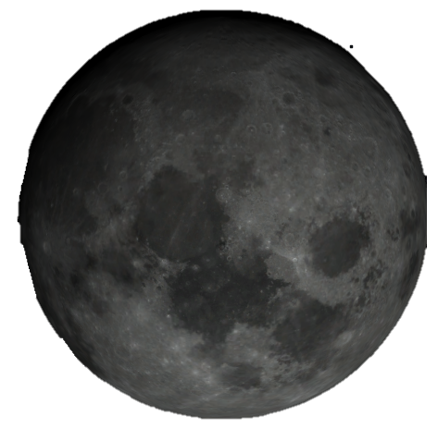
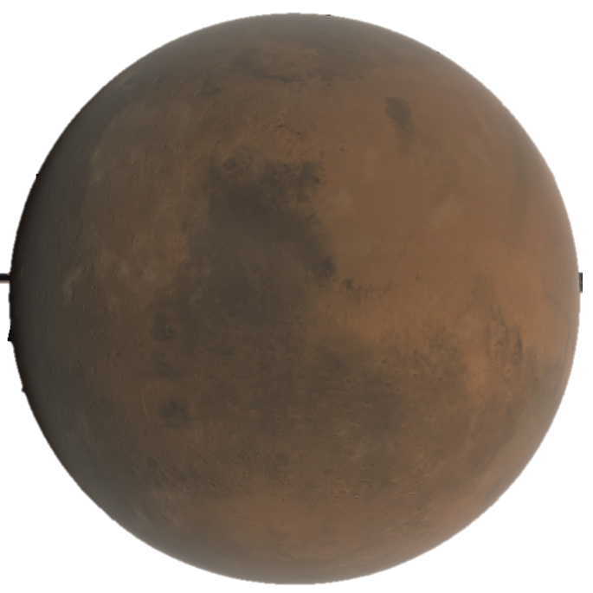
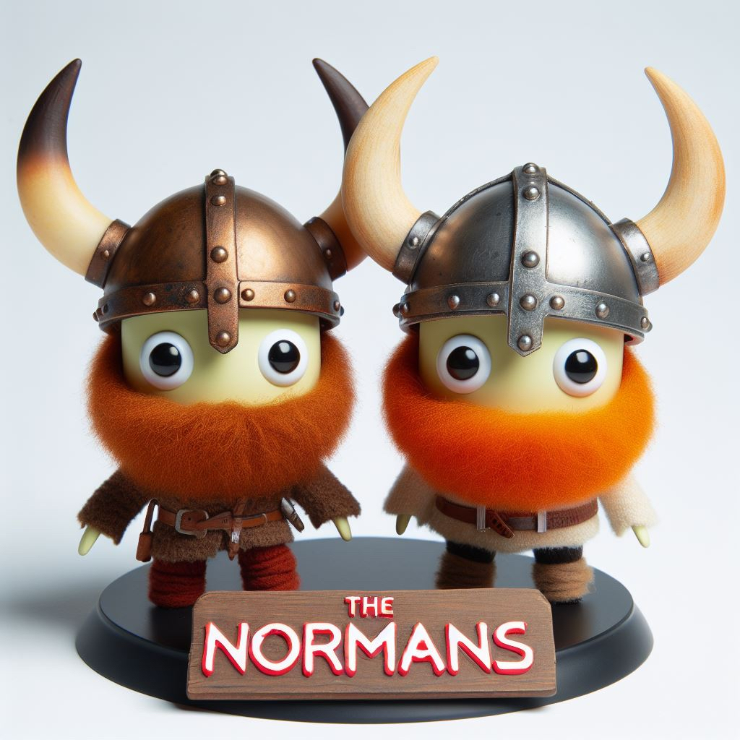
Pitch de mission
Les Normands
KSPACECONTEST 18-19/11/2023

Slide 2
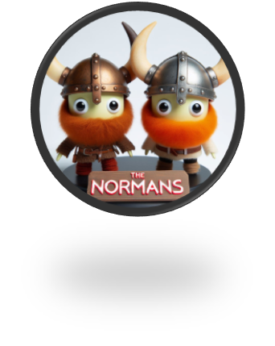
Rappel des objectifs :
Effectuer un lancement vers Mars direct
Utiliser la lune pour récupérer des ressources pour produire du carburant
Comparer les deux

Slide 3
La méthode des Normands :
Gateway
Le craft qui vient au fuel
Norway
Le fuel qui vient au craft sur terre

Slide 4
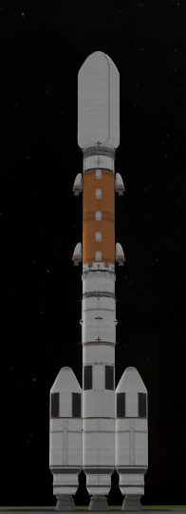
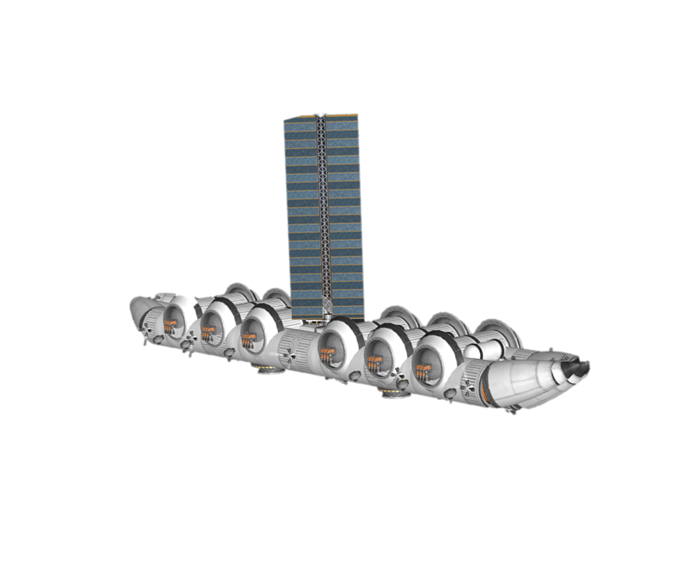
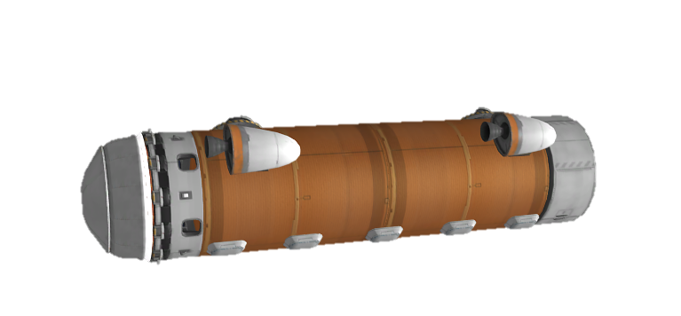
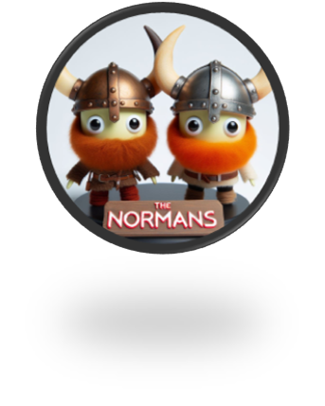
Système en quatre blocs :
Le DRAKKAR* : Pilier de l’architecture normande
La barrique : Pour transporter l’or bleu et la rapporter sur terre
Le Valhalla : Le site de l’or bleu
Le Char : Pour le lancement de la charge utile depuis la terre
* DockeuR transfert de Karburant automatiK et AluniseurR
Notes:
Ajouter détail nom drakkar,

Slide 5
Le Char :
Pour le lancement de la charge utile depuis la terre
Notes:
Ajouter détail nom drakkar,

Slide 6
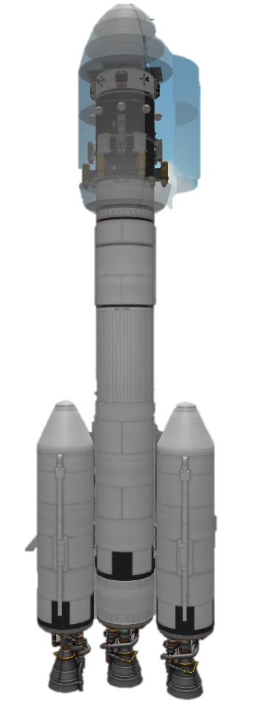
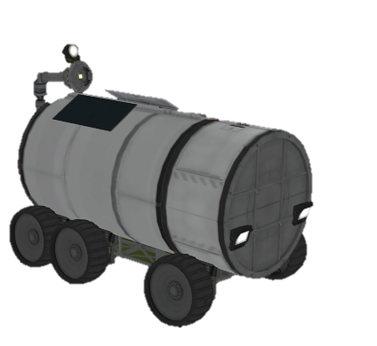
Valhalla :
Le Karoule : Véhicule de transport entre le site d’extraction et le drakkar.
Livraison de chaque élément de la base par le même lanceur.
Trois éléments :
Block minage
Block conversion
Block stockage
Notes:
Description du Karoule ;

Slide 7
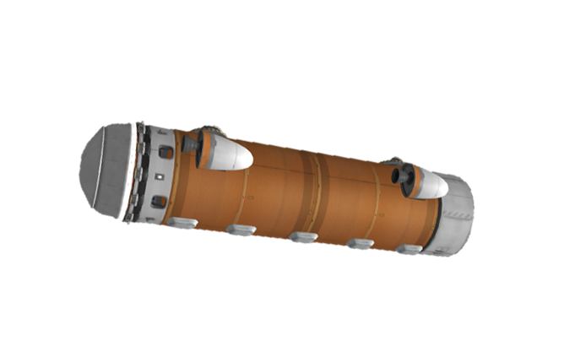
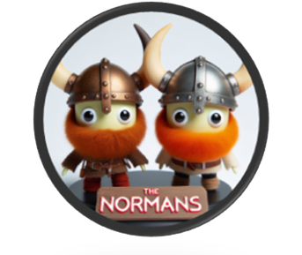
Départ du Drakkar de la terre avec la barrique vide pour la lune

Slide 9
Alunissage du drakkar et de la barrique :

Slide 10
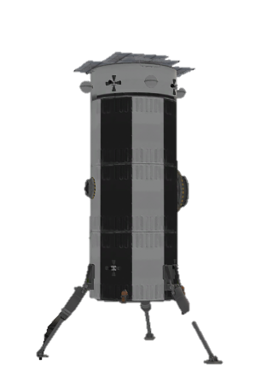
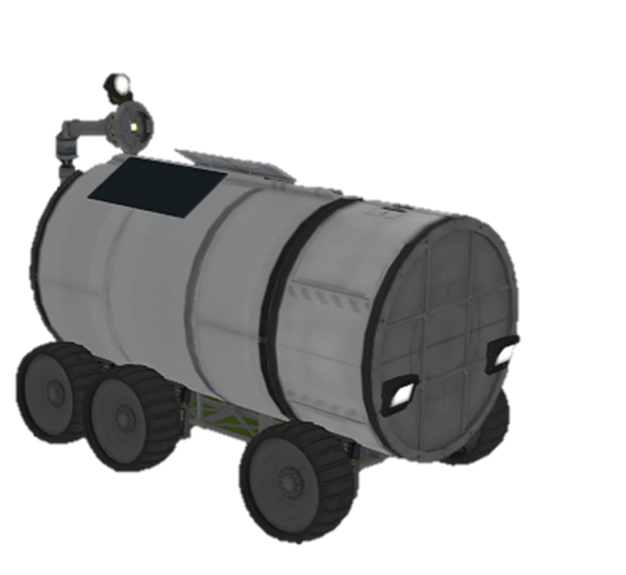
Remplissage des réservoirs de la barrique par le Kamion

Slide 11
Départ du drakkar et de la barrique pleine :

Slide 12
Arriver du drakkar et de la barrique en Orbite terrestre

Slide 13
Freinage, libération de la barrique pour une rentrée atmosphérique contrôler
Notes:
Prendre des images des différentes étapes de la rentrée atmo (déploiement du blouclier + rotation moteur , rentrée, parachute + retrofreinage)

Slide 14
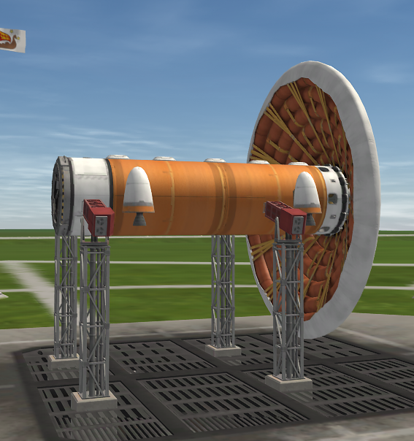
Comment la barrique résiste à la rentrée ?
Matériaux renforcés
ActiveCoolingTM
Un bouclier thermique révolutionnaire et gonflable

Slide 15
La méthode direct : le char au diesel
1485 T eq. CO2:
= 629.237.288 km en TGV
= 6.824.449 km en voiture
= 1.637 armoire normandes
= 2.578.937 kg de chou de Bruxelles
= …

Slide 16
ÉCHEC DU PROJET
Impossible pour nous de finaliser l’ensemble de la mission
Point positifs :
- Étude de plusieurs architectures avant KSP
- Le divertissement fut de mise.
Points négatifs :
- Archi. qui n’as pas été pensée dans les détails

Slide 17
Hâte de vous accueillir dans notre D.R.A.K.K.A.R

